Slide 1
YAPAY ZEKA İLE BİTKİ HASTALIĞI TESPİT ETME PROJESİ

Slide 3
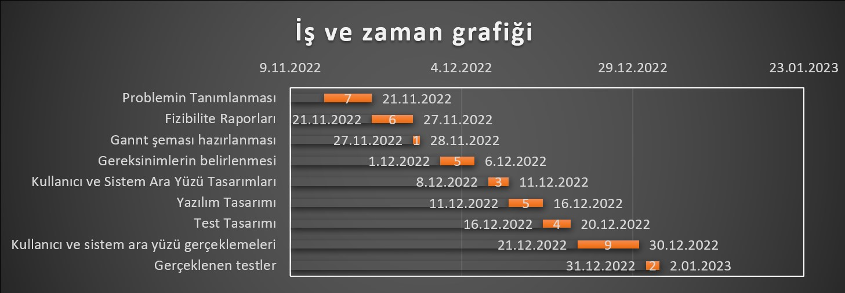
ÇALIŞMA TAKVİMİ

Slide 4
Dinlediğiniz için teşekkürler…
Ferdi İslam Yılmaz
Hüseyin Emir Leylek
Bünyamin Taşkın

